Slide 1
前端项目配置：Babel
皖信控股集团 易服智享信息科技有限公司
YiFu Intelligence Technology
技术部
蔡海飞

Slide 2
Babel 是什么？
Babel 是一个 JavaScript 编译器
Babel 是一个工具链，主要用于将采用 ECMAScript 2015+ 语法编写的代码转换为向后兼容的 JavaScript 语法，以便能够运行在当前和旧版本的浏览器或其他环境中。
语法转换
通过 Polyfill 方式在目标环境中添加缺失的特性（通过第三方 polyfill 模块，例如 core-js，实现）
源码转换 (codemods)
转换 JSX 语法
删除类型注释(Flow和TypeScript）
插件化
可调试

Slide 3
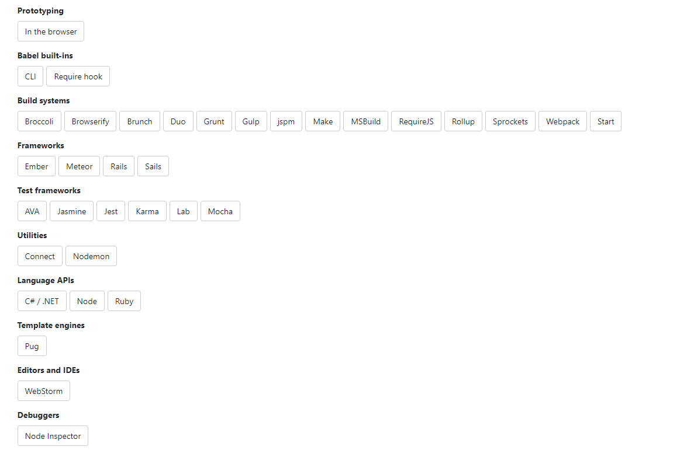
使用 Babel
选择使用场景(https://www.babeljs.cn/setup.html#installation)

Slide 4

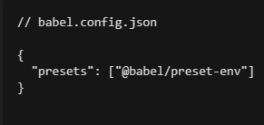
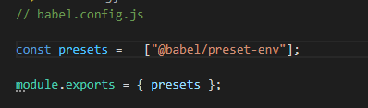
使用 Babel(默认使用cli)
1. 安装babel
2. 创建配置文件 babel.config.json/babel.config.js/.babelrc

Slide 5
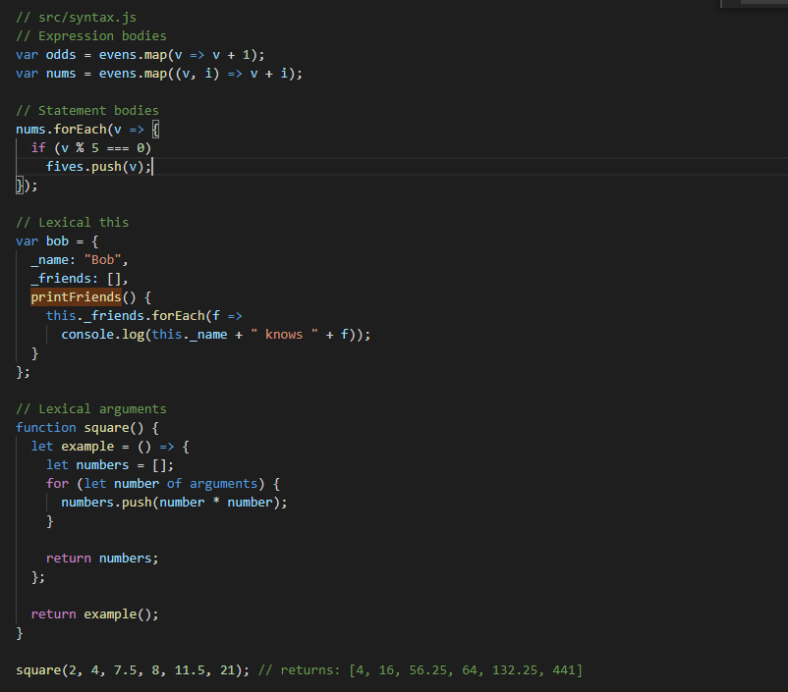
使用 Babel(默认使用cli)
3. 创建一个js文件

Slide 6
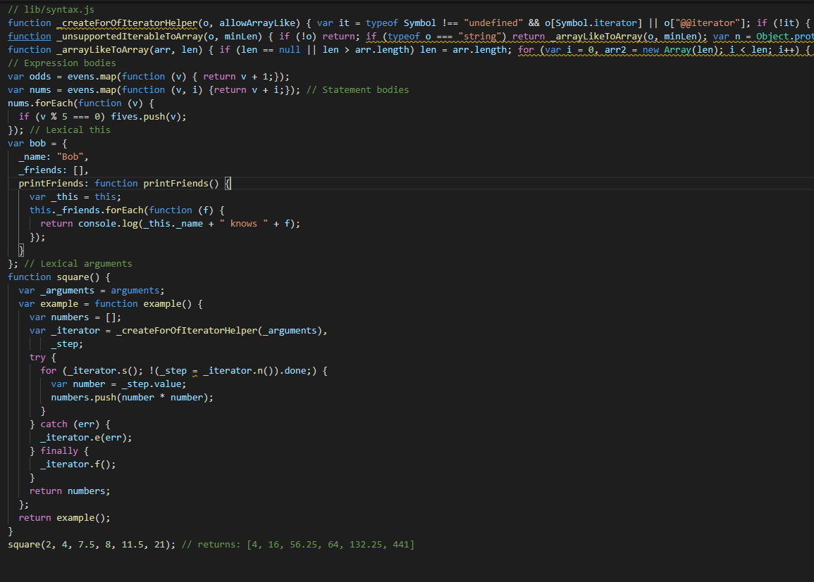
使用 Babel(默认使用cli)
3. 编译JS

Slide 7
使用 Babel(默认使用cli)
3. es6 API编译
@babel/runtime
是由 Babel 提供的 polyfill 套件，由 core-js 和 regenerator 组成，core-js 是用于 JavaScript 的组合式标准库，它包含各种版本的 polyfills 实现；而 regenerator 是來自 facebook 的一个函数库，主要用于实现 generator/yeild，async/await 等特性。
@babel/polyfill
babel版本从v7.4.0开始就已经弃用@babel/polyfill,而使用core-js 和regenerator-runtime/runtime来替代它，事实上 @babel/polyfill 本身就是由 stable 版本的 core-js 和 regenerator-runtime 组成。就效果而言，@babel/polyfill和@babel/runtime很相似，但@babel/polyfill多了一个useBuiltIns选项，可以变换编译模式，可选模式为false、usage、entry。

Slide 8
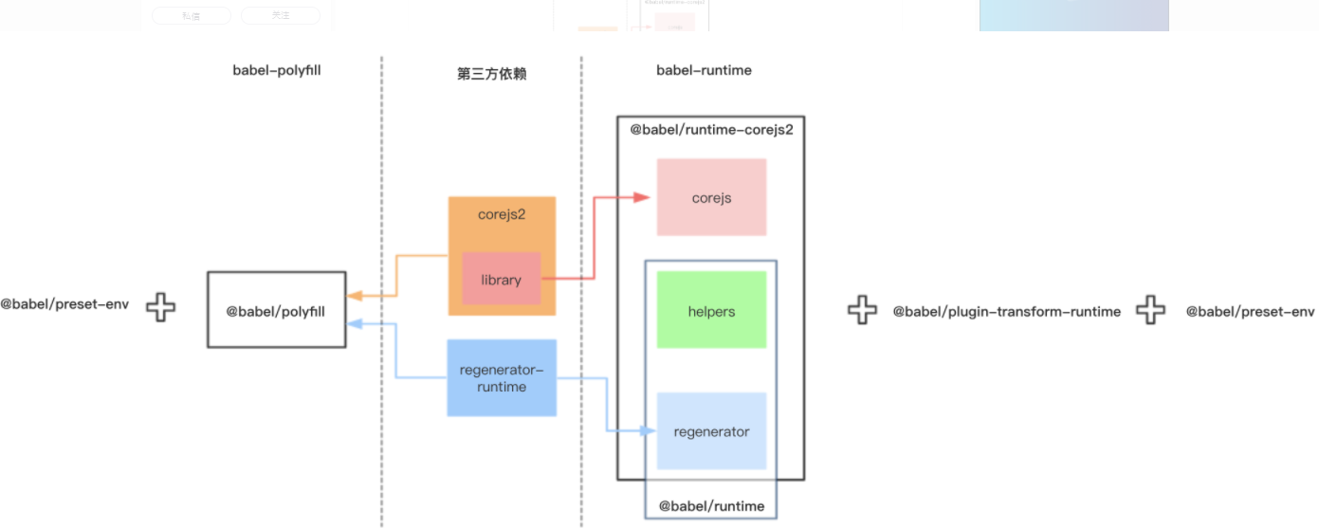
使用 Babel(默认使用cli)

Slide 9
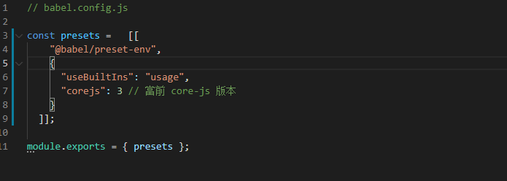
使用 Babel(默认使用cli)
Babel 版本 < v7.4.0：
Babel 版本 >= v7.4.0：

Slide 10
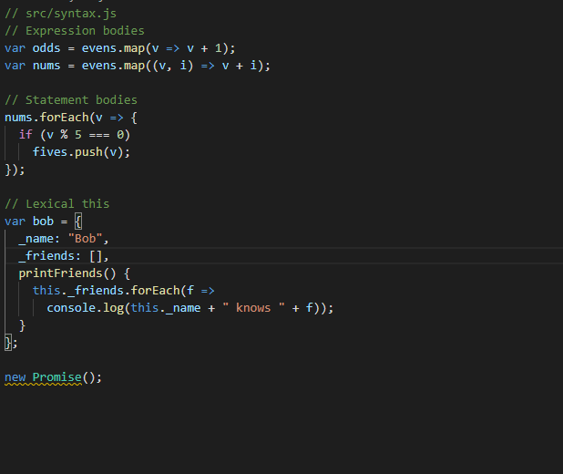
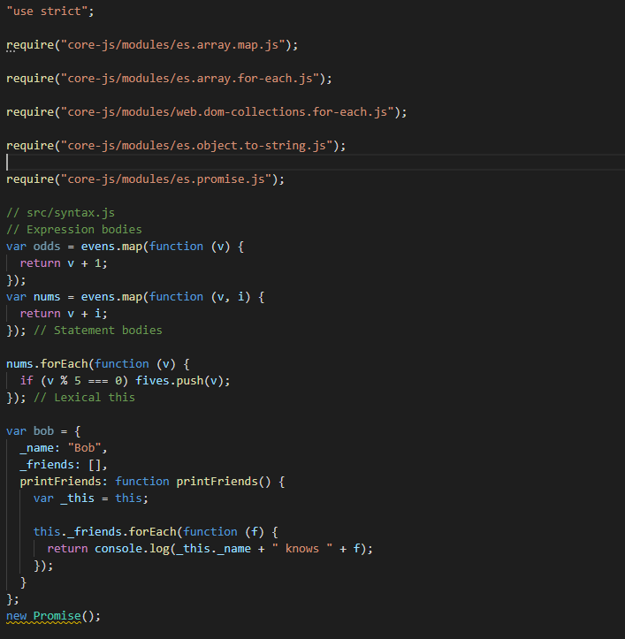
使用 Babel(默认使用cli)

Slide 11
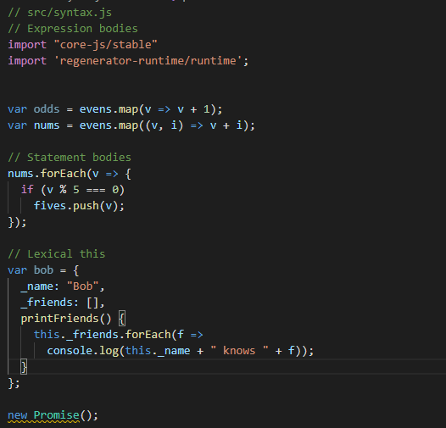
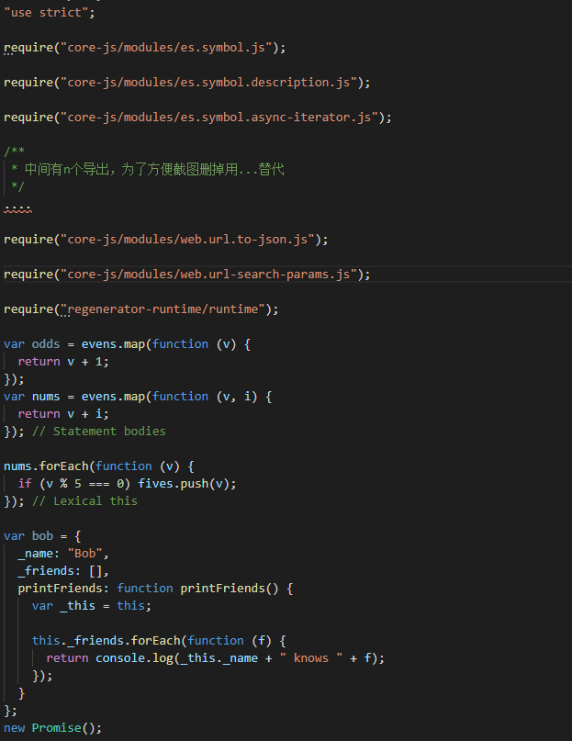
使用 Babel(默认使用cli)
使用 entry 选项记得在前面 import core-js/stable 和 regenerator-runtime/runtime 组件库

Slide 12
前端项目配置：Babel
谢谢观赏

